Slide 1


复习课
行列式的计算方法
降阶定理
典型例题

Slide 2
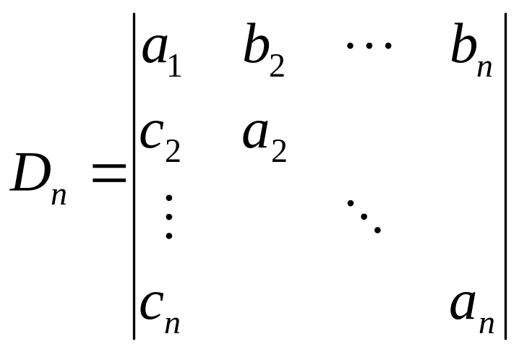
一、行列式的计算方法
方法一：将原行列式化为上（下）三角形行列式
例1、计算n阶行列式，其中a_{i}≠0
模型1：

Slide 3
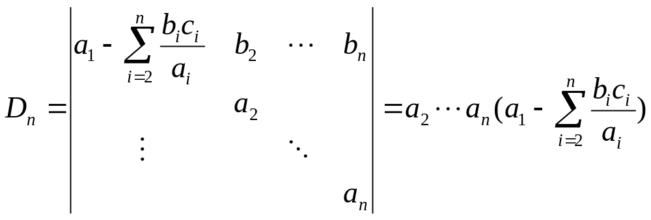
解：

Slide 4
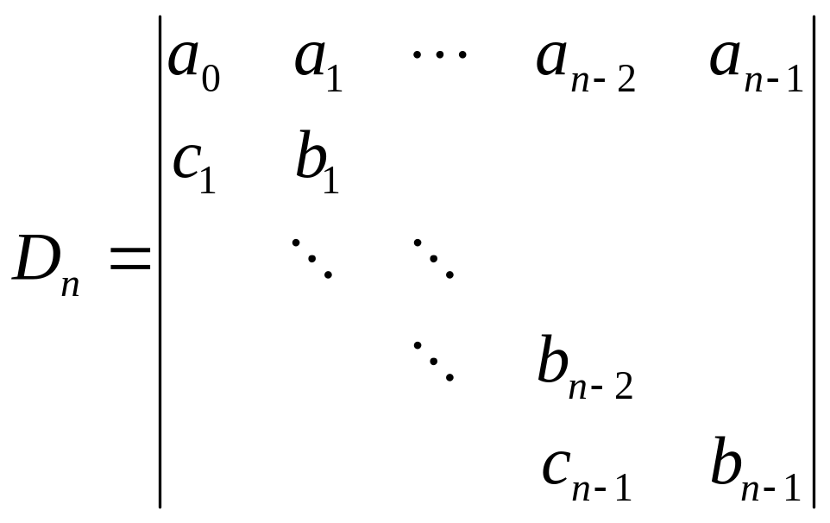
例2、计算n阶行列式，其中b_{i}≠0
模型2：

Slide 5
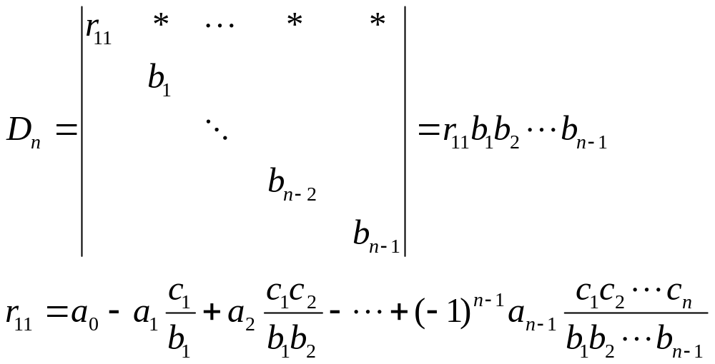
解：

Slide 6
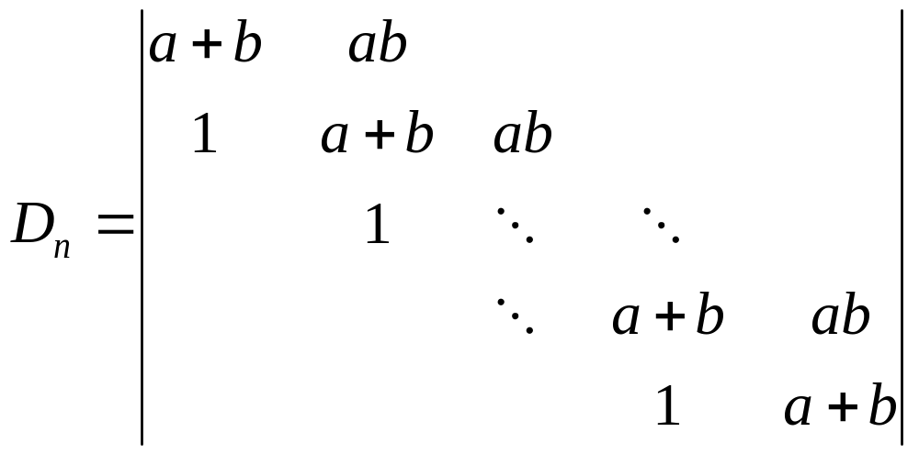
方法二：找递推关系式以求出原行列式
例3、计算如下的n阶“三对角行列式”：

Slide 7
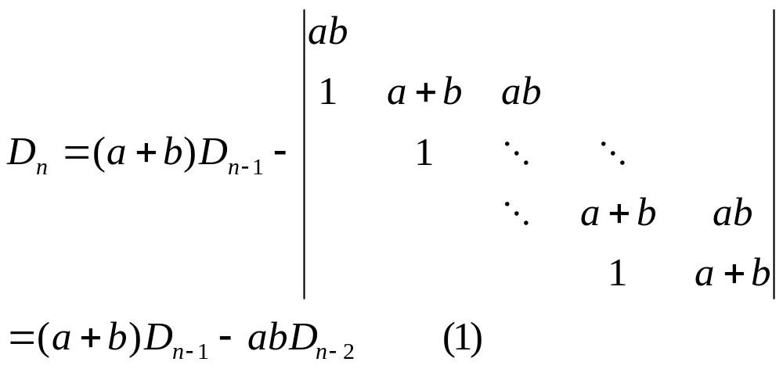
解：
由(1)得： D_{n}－bD_{n－1}＝a（ D_{n－1}－bD_{n－2} ）
D_{n}－bD_{n－1}＝a^{n－2}（ D₂－bD₁ ） (2)
由(1)得： D_{n}－aD_{n－1}＝b（ D_{n－1}－aD_{n－2} ）
D_{n}－aD_{n－1}＝b^{n－2}（ D₂－aD₁ ） (3)

Slide 8
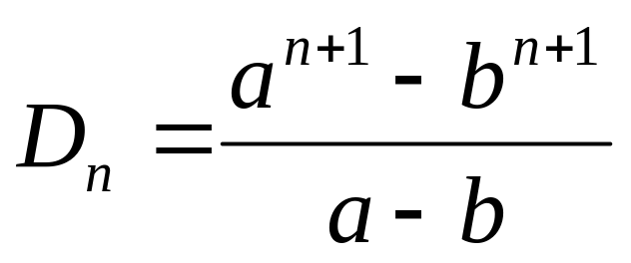
D₁＝a＋b，D₂＝a²＋b²＋ab，由(2)(3)式得
D_{n}－aD_{n－1}＝a^{n} D_{n}－bD_{n－1}＝b^{n}
当a≠b时，
当a＝b时， D_{n}＝aD_{n－1}＋a^{n}
∴ D_{n}＝a^{n－1}D₁＋（n－1）a^{n}＝ （n＋1）a^{n}
其中D₁＝2a

Slide 9
方法三：升阶方法
例4、计算n阶行列式
1+a₁ 1 … 1
1 1+a₂ … 1
………………
1 1 … 1+a_{n}
D_{n}＝
其中a₁a₂…a_{n}≠0

Slide 10
解：
1 1 1 … 1
0 1+a₁ 1 … 1
0 1 1+a₂ … 1
………………
0 1 1 … 1+a_{n}
D_{n}＝
1 1 1 … 1
-1 a₁ 0 … 0
-1 0 a₂ … 0
………………
-1 0 0 … a_{n}
＝

Slide 11
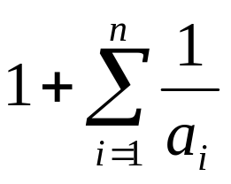
1 1 … 1
0 a₁ 0 … 0
0 0 a₂ … 0
………………
0 0 0 … a_{n}
＝
＝ a₁a₂a₃…a_{n}（ ）

Slide 12
方法四：运用行列式乘法原则
例5：
设D＝ a_{ij} ≠0,Aij是a_{ij}的代数余子式，i，j＝1，2，…，n，求
A₁₁ … A_{1n-1}
………………
A_{n-11} … A_{n-1n-1}
D'
解：
A₁₁ … A_{1n-1} A_{1n}
………………
A_{n-11} … A_{n-1n-1} A_{n-1n}
0 … 0 1
a
a
☹
a
11
21
n
1
a
a
☹
a
12
22
n
2
☹
☹
☹
☹
a
a
☹
a
1
n
2
n
nn

Slide 13
D 0 … 0 0
0 D … 0 0
………………
0 0 … D 0
0 0 … 0 a_{nn}
＝
＝D^{n-1}a_{nn}
∴原式＝D^{n-2}a_{nn}

Slide 14
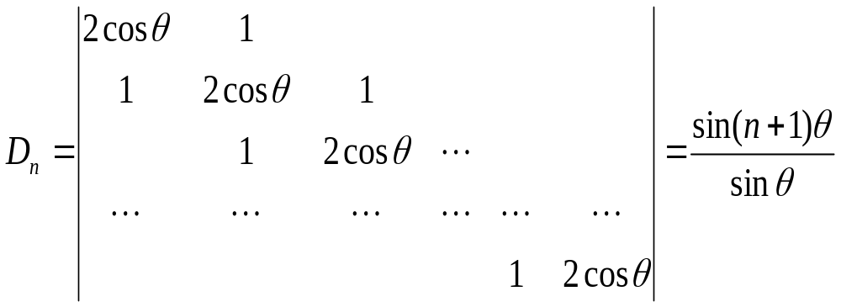
方法五：数学归纳法
例6、证明n阶行列式
证明：
当n＝1时，显然成立
假设n≤k－1时，等式成立。则当n=k时

Slide 15
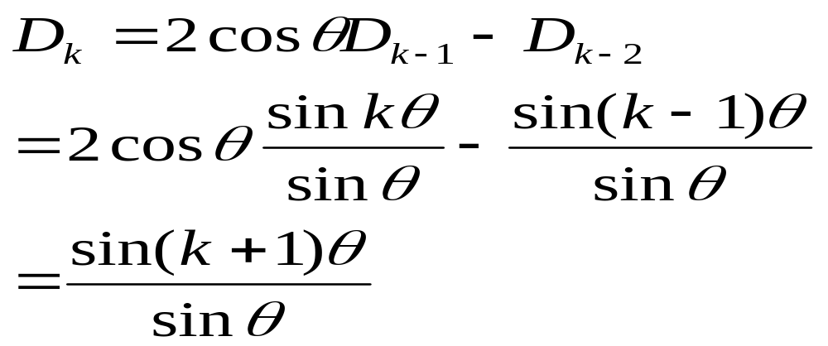
即n＝k时，等式也成立。故原命题得证。

Slide 16
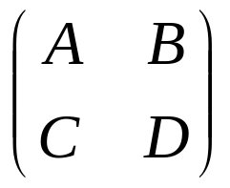
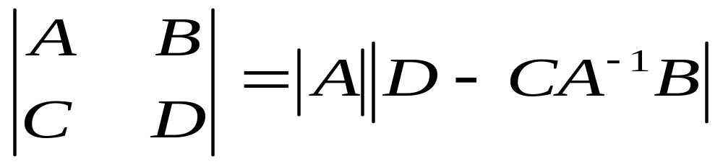
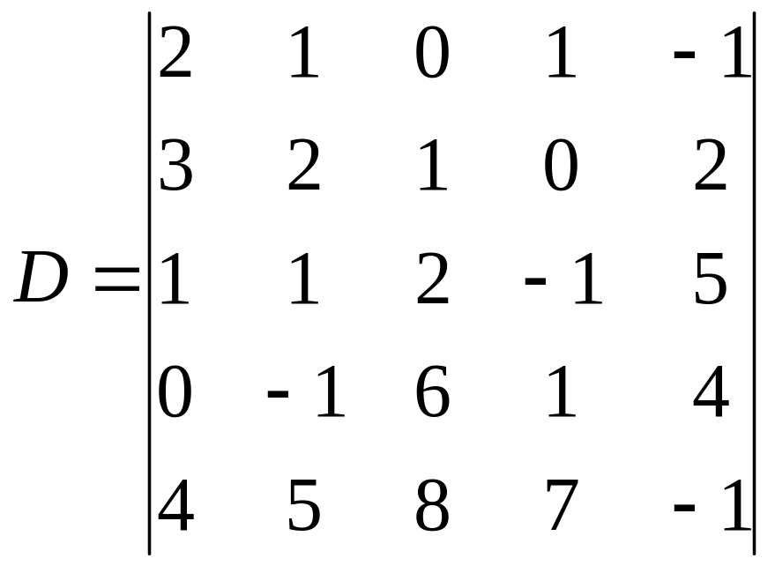
二、降阶定理
1、行列式的降阶定理
设 是方阵，且A可逆，则
例7：计算

Slide 17
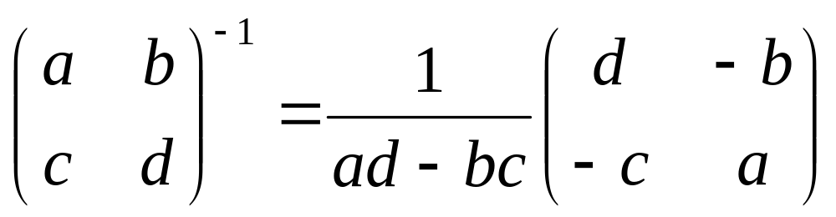
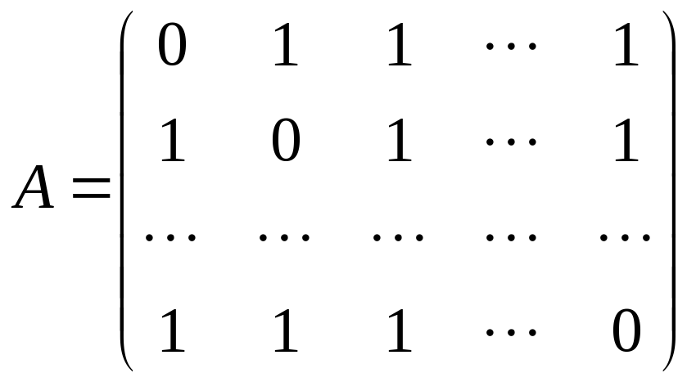
其中
2、特征多项式的降阶定理
设A与B分别是m×n阵与n×m阵，m≥n，则
∣λE_{m}－AB∣＝λ^{m－n}∣λE_{n}－BA∣
例8：求下列实对称阵A的特征值及行列式，其中

Slide 18
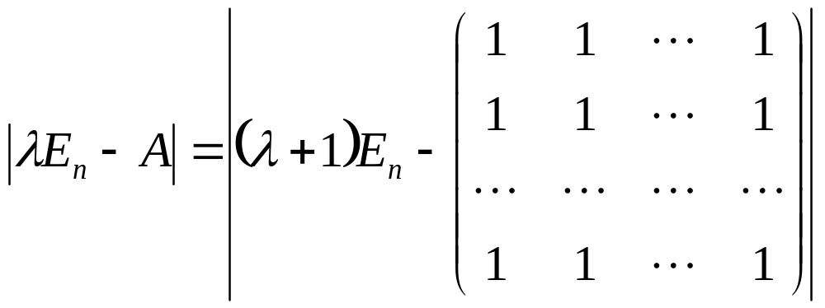
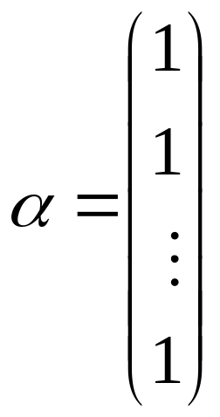
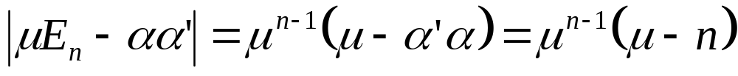
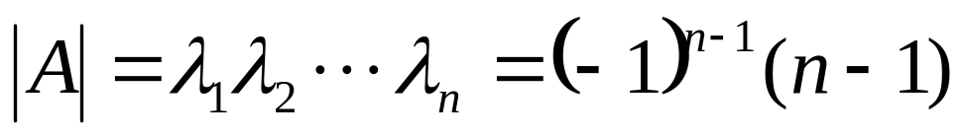
解：
令μ＝λ＋1，
，则上式为：
∴A的n－1个特征值是－1，还有一个是n－1

Slide 19
典型例题：
例9、
如果A为n级方阵，证明：当A²＝E时，有
秩（A＋E）＋秩（A－E）＝n
证明、
秩（A²－E）≥秩（A＋E）＋秩（A－E）－n
∴秩（A＋E）＋秩（A－E）≤n
∵︱A︱≠0
秩（2A）＝n＝秩（A－E＋A＋E）≤秩（A－E）＋秩（A＋E）
∴秩（A＋E）＋秩（A－E）＝n

Slide 20
例10、
证明：假设奇数阶正交阵A的行列式为1，那么1是它的特征根。
证明、
︱E－A︱＝︱AA'－A︱＝︱A︱︱A'－E︱
＝︱A－E︱＝(－1)^{n} ︱E－A︱＝－ ︱E－A︱
∴︱E－A︱＝0
∴1是A的特征值

Slide 21
例11、
证明：如果A是实对称矩阵，且A²＝0，那么A＝0
证明、
∵A为实对称矩阵 ∴存在正交矩阵P，使得
P^{－1}AP＝diag(λ₁，λ₂，…，λ_{n})
设λ是A的特征值，X为对应特征向量
∵ A²＝0 ∴ A²X＝λ²X＝0
∴ λ＝0
即P^{－1}AP＝0 故A＝0

Slide 22
例12、
设X'AX为一实二次型，若存在n维实向量X₁、X₂，使得X₁'AX₁>0，X₂'AX₂<0
证明：必存在实维向量X₀≠0，使得X₀'AX₀＝0
证明、
设X₀＝λX₁＋X₂，其中λ待定
使得X₀'AX₀＝(λX₁'＋X₂ ')A(λX₁＋X₂)
＝λ² X₁'AX₁＋λ ⁽X₁'AX₂＋ X₂'AX₁)＋ X₂'AX₂＝0
∵△>0 ∴ λ有解 ∴X₀存在

